Slide 1
Plantation de haies d’espèces indigènes
Christina Meissner, responsable du projet, Pic-Vert Assprop Genève.
Action de plantation de haies d’espèces indigènes en zone villa
Notes:
Ce canevas de présentation doit être utilisé à titre d'exemple et peut être modifié. Nous vous prions cependant de respecter les contenus de la présentation. En revanche, libre à vous d'être créatifs sur la forme du Powerpoint, les couleurs, etc.
Pour chaque slide, vous pouvez insérer le logo de votre association/entreprise/etc. dans le petit carré en bas à droite et le titre du projet au milieu en bas.
Pour chaque slide, vous pouvez également insérer 4 photos en haut (les photos présentes sont données à titre d’exemple).

Slide 2
Pour la propriété individuelle et pour un habitat durable
Pic-Vert Assprop Genève est la section genevoise de l’Assprop, association active au niveau romand, indépendante et sans but lucratif.
Elle regroupe:
3000 membres individuels (propriétaires PPE et de villa)
40 membres associatifs (associations de quartier)
Buts:
Représenter et protéger les intérêts de tous les propriétaires individuels.
Maintenir et améliorer la qualité de vie des quartiers de villas et lutter contre une urbanisation excessive du canton.
Action de plantation de haies d’espèces indigènes en zone villa
Notes:
Ecrire en quelques « bullet points » en quoi consiste votre (vos) institution(s).
Insérer une photo présentant votre (vos) institution(s) dans le carré de gauche.

Slide 3
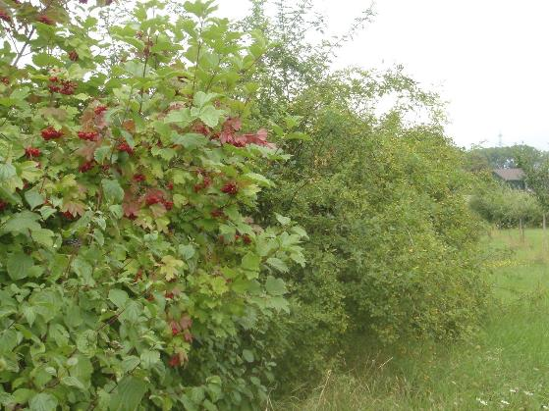
Présentation générale du projet
Le projet en bref
Remplacer des haies d’espèces non indigènes (thuyas, laurelles) par des haies d’espèces indigènes dans la zone villa urbaine et périurbaine.
Objectifs
Plus de nature (faune et flore locales) et plus de biodiversité dans les quartiers d’habitation
Action de plantation de haies d’espèces indigènes en zone villa
Notes:
Ecrire en quelques « bullet points » en quoi consiste le projet et quels sont ses principaux objectifs.
Insérer une photo dans le carré de droite.

Slide 4
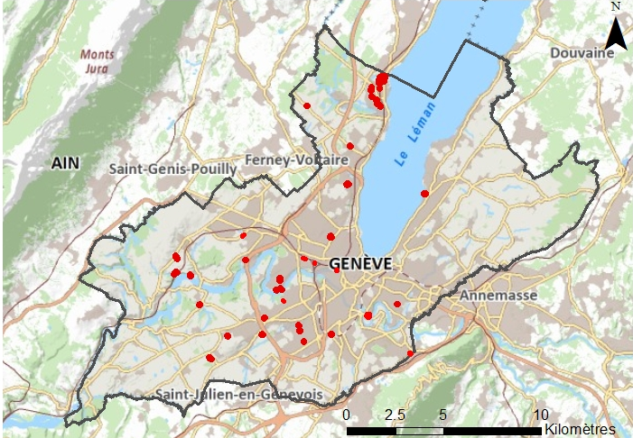
Localisation du projet
Action de plantation de haies d’espèces indigènes en zone villa
Notes:
Insérer une capture d’écran sur Google Maps de la localisation du projet (selon les 2 échelles mentionnées, à savoir avec une carte du canton de Genève et une carte du « quartier »).
Pour faire une capture d’écran sur Mac:
Il vous suffit d’appuyer simultanément sur les touches Cmd Majuscule 4. Ensuite, vous devez délimiter la zone à capturer à l’aide du curseur. L’image s’enregistre directement sur votre bureau.
Pour faire une capture d’écran sur PC:
Il vous suffit de délimiter la zone à capturer avec le curseur et ensuite d’appuyer simultanément sur les touches Alt-Printscreen. Ensuite, vous pouvez simplement cliquer, avec l'aide du bouton droit de la souris, sur « Coller » dans le Powerpoint.

Slide 5
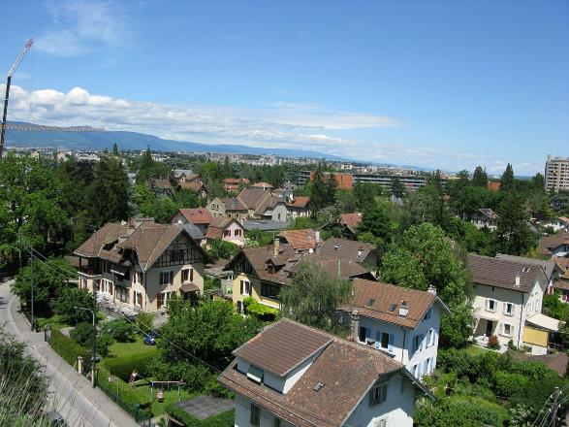
Caractéristiques du terrain
Propriété foncière
Privée
Taille du terrain
env. 1000 m²
Accès au terrain
Limité mais plantations pour la plupart des cas visible depuis l’espace public
Types de terrain
Zone villa
Accès au terrain
-
Action de plantation de haies d’espèces indigènes en zone villa
Notes:
Sous le terme « Propriété foncière », inscrire le propriétaire du terrain.
Sous le terme « Taille du terrain », donner sa taille en m².
Sous le terme « Types de terrain », donner quelques informations pertinentes sur le terrain. Exemple: terrain en friche, toitures, parcs, le type de végétation, etc.
Sous le terme « accès au terrain », mentionner s’il y a un droit de passage, une convention de prêt à usage, etc.

Slide 6
Acteurs impliqués
Porteur de projet
Pic-Vert Assprop Genève (association)
Partenaires
Nicolas Varidel, arboriculture environnementale (entreprise) dès 2013
L’Eco des jardins (entreprise) dès 2015
Financement
Propriétaires privés (50%)
Confédération/Etat de Genève (DGNP) (50%)
Coût (env 50’000 CHF/an) 155’200 CHF
Action de plantation de haies d’espèces indigènes en zone villa
Notes:
Sous le terme de « nom », écrire le nom de l’association, entreprise, service de l’Etat, coopérative, etc. correspondant
Sous le terme « description », écrire si c’est une association, un bureau d’étude, un bureau d’architecture, etc.
Insérer une photo dans le carré de droite.

Slide 7
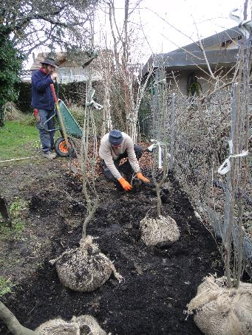
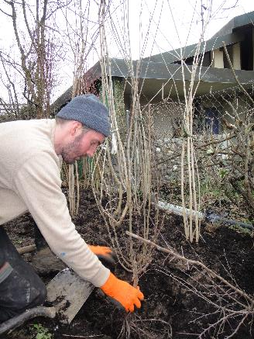
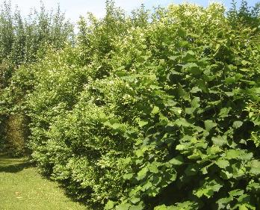
Etapes annuelles du projet
Septembre : lancement de l’action (annonce aux membres) et sensibilisation
Octobre : Inscriptions
Novembre à avril: rencontre des propriétaires inscrits, devis et plantations
Juin: Bilan
Action de plantation de haies d’espèces indigènes en zone villa
Notes:
Indiquer le mois et une petite phrase du type: Janvier: Début des travaux ; Février: Assainissement du site, etc.
Insérer une photo dans le carré de droite.

Slide 8
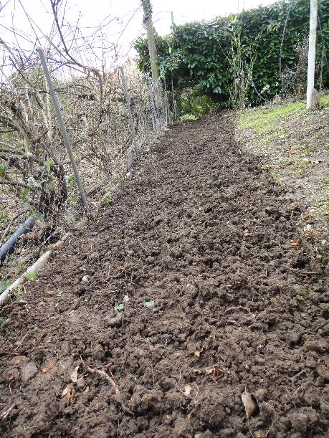
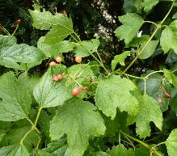
Résultat
Printemps 2013 à printemps 2015
42 propriétaires
17’000 ml de haies
2’000 arbustes d’espèces indigènes plantés
Action de plantation de haies d’espèces indigènes en zone villa
Notes:
Insérer une photo d’avant les travaux et après les travaux, en indiquant le mois au-dessus de l’image.

Slide 9
Contraintes rencontrées et solutions
Contraintes
Coût de l’arrachage
Méconnaissance de ce qu’est une espèce indigène et de son intérêt
Difficulté à trouver des plants locaux
Solutions
Prise en charge financière (50% par le canton)
Information donnée par un arboriculteur spécialisé
Fournisseur certifié (pépinière de Genolier).
Action de plantation de haies d’espèces indigènes en zone villa
Notes:
Ecrire, dans le « carré de gauche », quelques « bullet points » sur des problèmes rencontrés lors de l’élaboration ou la mise en œuvre du projet. Dans la colonne de droite, écrire comment vous avez surmonté ces problèmes.

Slide 10
Plus-value du projet
Pour les porteurs de projet
Cohérence avec un des buts de l’association: favoriser un habitat agréable et durable
Pour le public cible
+ de nature
+ de qualité de vie
En termes de développement durable
+ de biodiversité
Action de plantation de haies d’espèces indigènes en zone villa
Notes:
Expliquer la plus-value du projet pour les porteurs de projet, pour les publics cibles et en termes de développement durable (selon les 3 piliers : économie, social et environnement) en évitant les répétitions. Soyez le plus précis possible.
Durant la présentation lors du colloque, une petite anecdote symbolique est la bienvenue à ce moment de la présentation.
Insérer une photo dans le carré de droite.

Slide 11
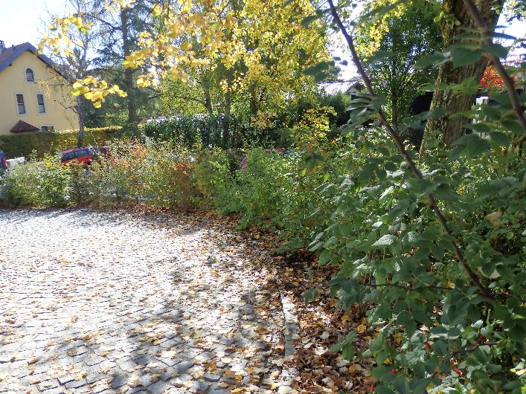
Partenariats innovants
Chacun contribue !
L’association sensibilise, garantit un travail avec des partenaires certifiés de qualité et porte le projet
Le propriétaire met à disposition le terrain et paie
L’Etat donne le coup de pouce financier incitatif
Texte
Texte
Texte
Action de plantation de haies d’espèces indigènes en zone villa
Notes:
Expliquer notamment en quoi ce partenariat a été innovant et s’il a été décisif dans la réalisation du projet.
Insérer une photo dans le carré de gauche.

Slide 12
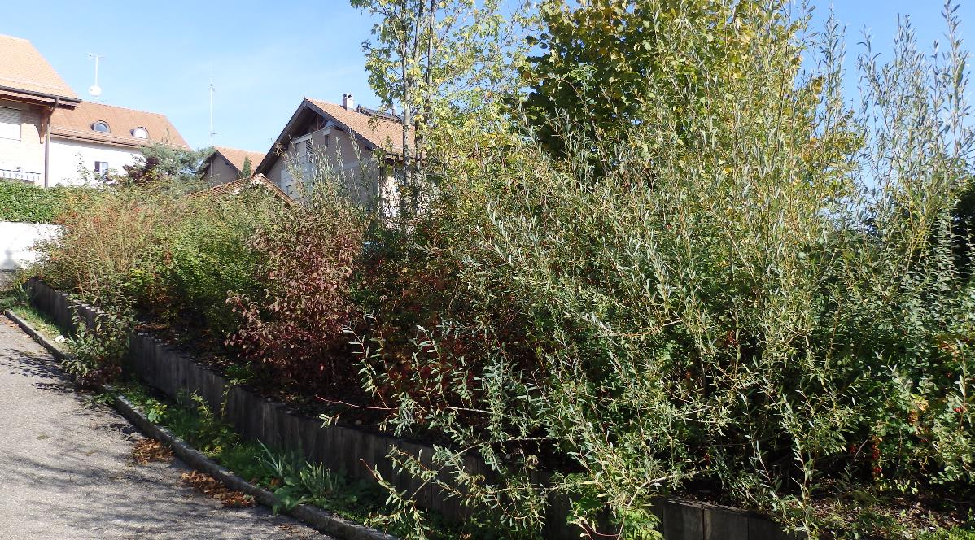
Contacts
Laurence Favre, Pic-Vert Assprop Genève, administration@assprop.ch
Christina Meissner, Comité Pic-Vert Assprop Genève, cmeissner@infomaniak.ch
Christian Gottschall, Président Pic-Vert Assprop Genève, cgottschall@sunrise.ch
Action de plantation de haies d’espèces indigènes en zone villa
Notes:
Ecrire les informations concernant les personnes de contacts, dans le cas où un participant intéressé par ce projet puisse en prendre note durant la présentation et vous contacter par la suite. Ecrire le prénom et nom de la personne, sa fonction (exemple: Président de l’association, trésorier, etc.), le nom de l’entreprise/association/etc. et son email).

